Slide 1
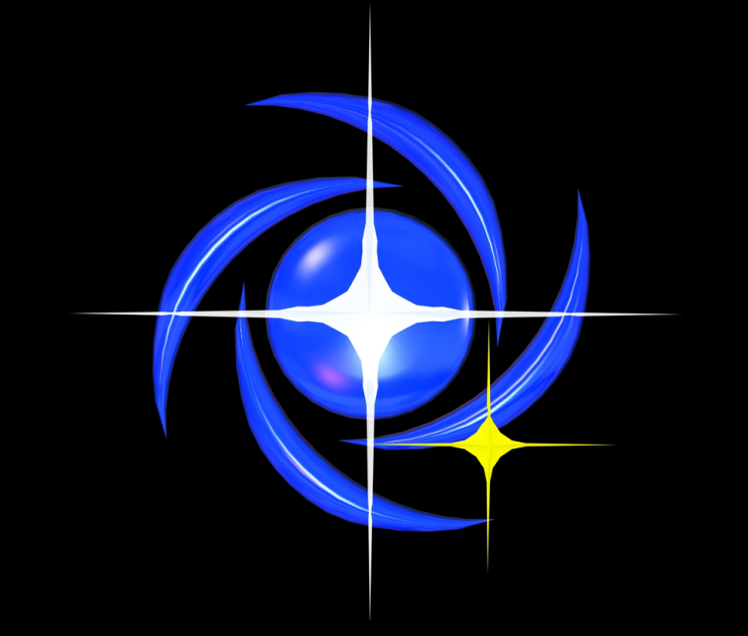
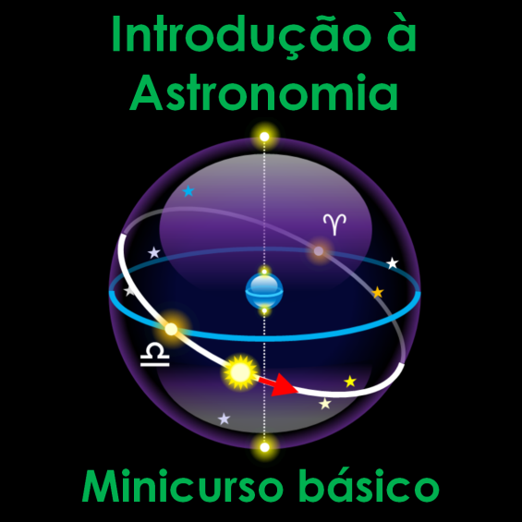
Centro de Divulgação da Astronomia
Observatório Dietrich Schiel
O céu à noite
André Luiz da Silva
Observatório Dietrich Schiel
/CDCC/USP

Slide 2
o Cruzeiro do Sul

Slide 3
A constelação do Cruzeiro do Sul
Crédito da imagem: software stellarium, disponível em www.stellarium.org

Slide 4
Identificando o Cruzeiro do Sul
Rubídea
Pálida
Mimosa
Intrometida
Beta Centauri
Alpha Centauri
Magalhães
Sentido de diminuição do brilho
Crédito da imagem: software stellarium, disponível em www.stellarium.org

Slide 5
Como achar o ponto cardeal Sul usando o Cruzeiro do Sul

Slide 6
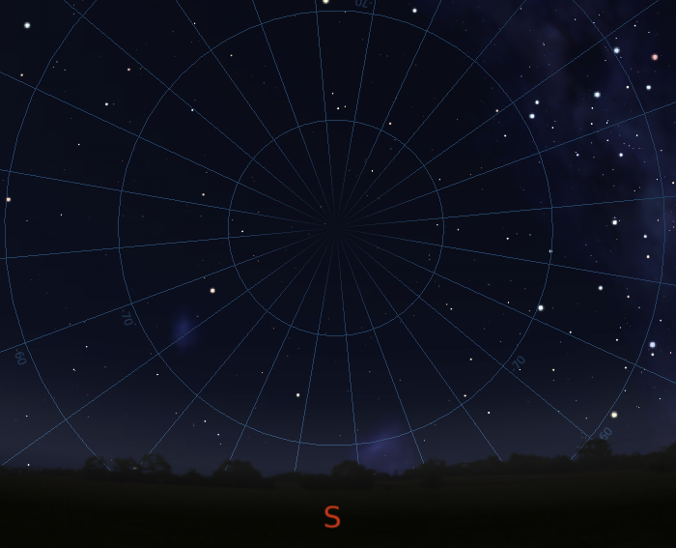
Cruzeiro do Sul e o Ponto Cardeal Sul
Polo celeste Sul
4 vezes e meia
Ponto Cardeal Sul
Crédito da imagem: software stellarium, disponível em www.stellarium.org

Slide 7
As Três Marias

Slide 8
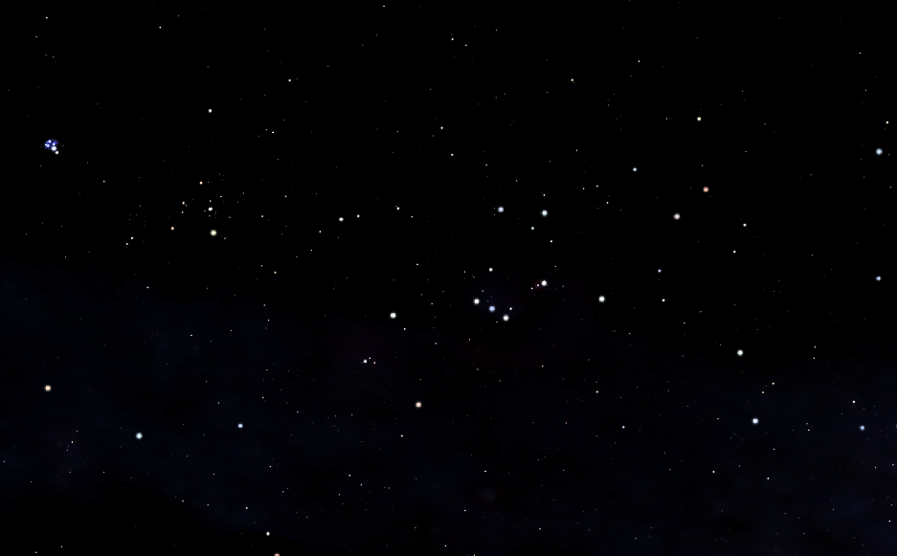
A constelação de Órion
Constelação
de Touro
Rigel
Aldebaran
Alnilan
Alnitak
Mintaka
Beteugeuse
Sírius
Constelação
de Cão Maior
Crédito da imagem: software stellarium, disponível em www.stellarium.org

Slide 9
Constelação de Órion com as linhas

Slide 10
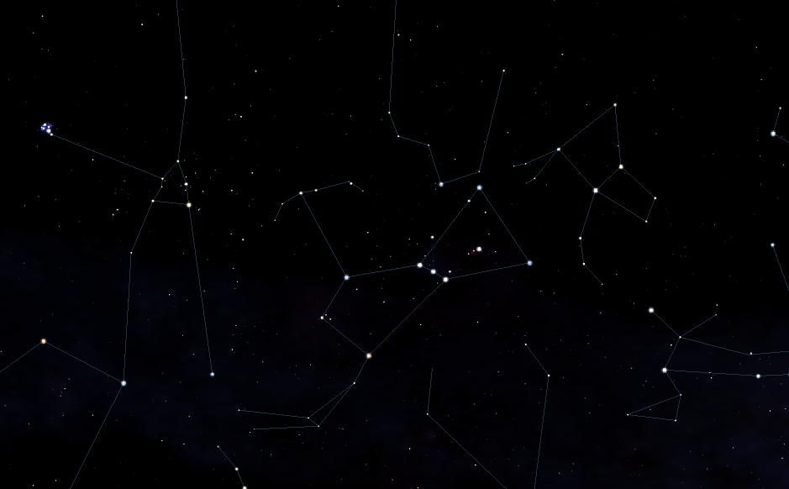
Crédito da imagem: software stellarium, disponível em www.stellarium.org

Slide 11
Constelação de Órion com a figura

Slide 12
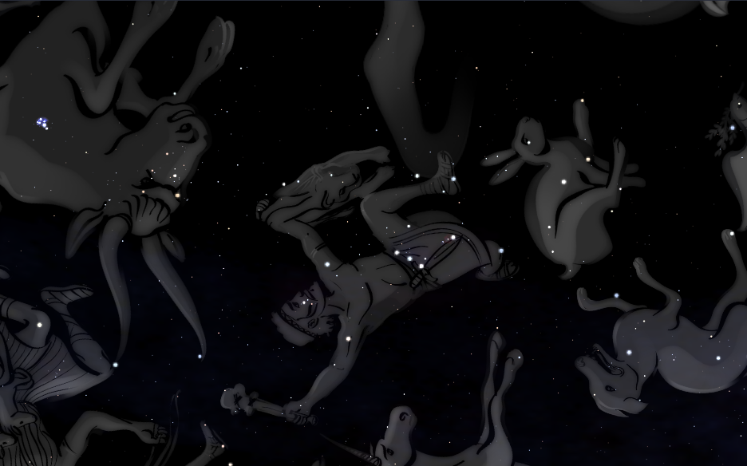
Crédito da imagem: software stellarium, disponível em www.stellarium.org

Slide 13
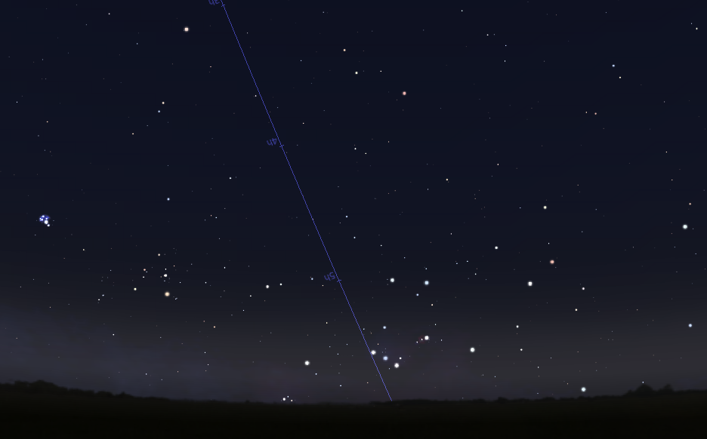
A Constelação de Órion e o ponto cardeal leste
E Ponto Cardeal Leste
Crédito da imagem: software stellarium, disponível em www.stellarium.org

Slide 14
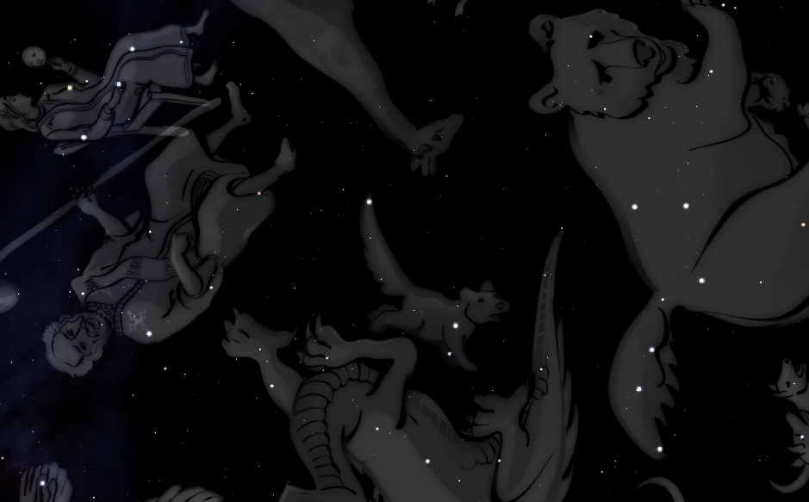
Ursa Menor e Ursa Maior
Crédito da imagem: software stellarium, disponível em www.stellarium.org

Slide 15
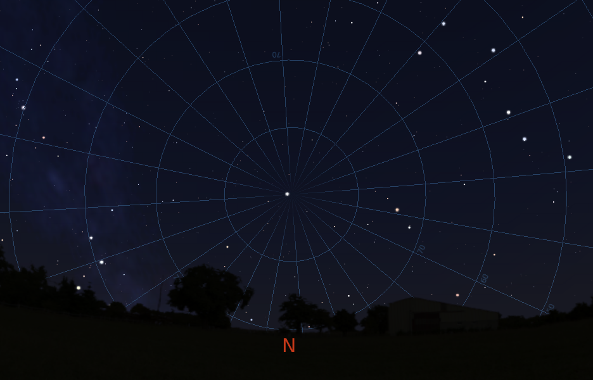
Polaris e o Ponto Cardeal Norte
Merak
Dubhe
Polaris
Ponto Cardeal Norte
Crédito da imagem: software stellarium, disponível em www.stellarium.org

Slide 16
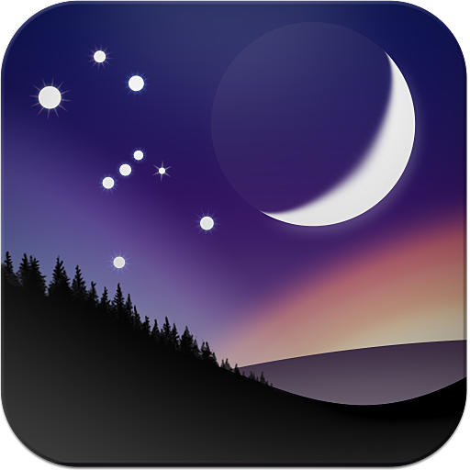
Como o céu se altera com o passar das estações do ano – software Stellarium
Acesse para download gratuito:
http://www.stellarium.org
Crédito da imagem: www.stellarium.org

